Slide 1
Разработка программного обеспечения системы мониторинга и подсчёта оплаты за воду
Выполнил: ст. гр. АИБ-4-034
Кошкин Андрей
Руководитель работы: д.п.н., проф. Соколова О.И.

Slide 2
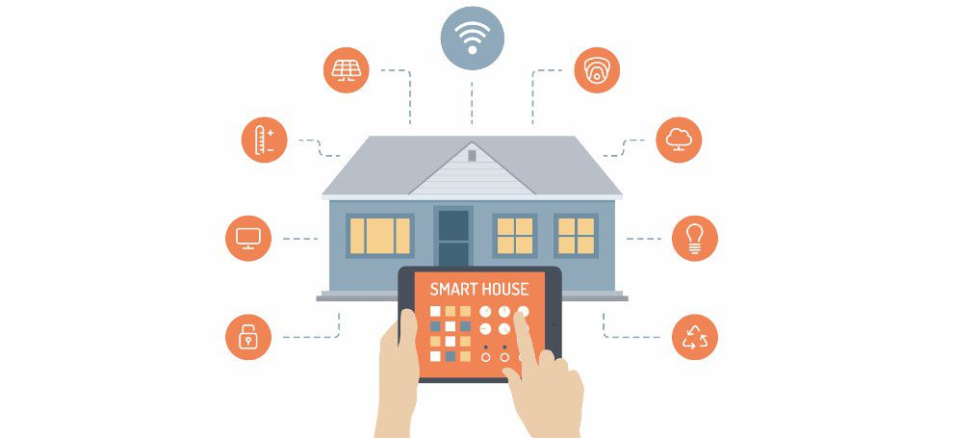
Цель работы
Цель данной работы состоит в том, чтобы автоматизировать процесс снятия показаний с приборов водоконтроля (счётчиков воды) при помощи смартфона/планшета.
Стать платформой для создания своего “умного дома”.

Slide 3
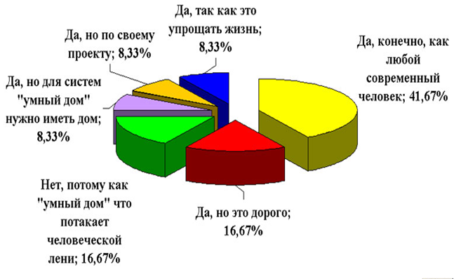
Актуальность разработки
Исходя из исследования компании Latvijas Tīkli (Латвийские Сети), более 40% опрошенных предпочли бы установить себе систему “умный дом”. Однако не все смогут позволить себе такую систему, так как её стоимость колеблется от 15 тыс.руб до 40 тыс. руб.

Slide 4



Среда разработки
Среда разработки интерфейса системы мониторинга
Среда разработки системы мониторинга
Язык разработки системы мониторинга

Slide 5
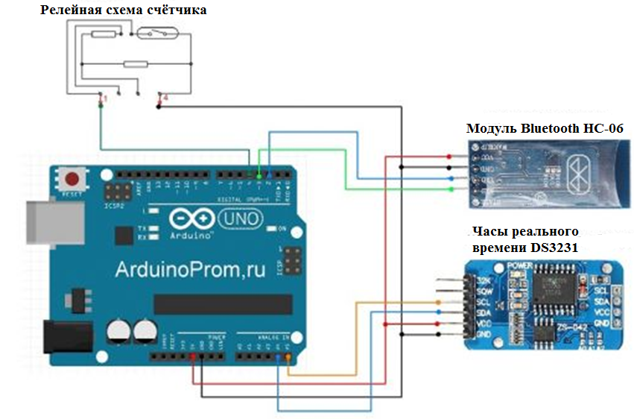
Составные части системы и схема их подключения

Slide 6

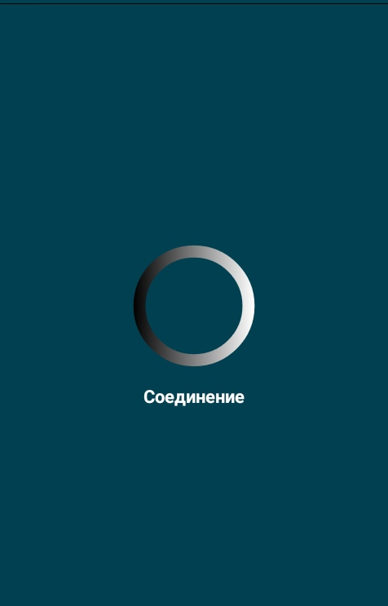
Подключение и представление системы в виде мобильного приложения
Система мониторинга представлена и создана в виде приложения для смартфона, планшета при помощи среды разработки RemoteXY.
Интерфейс входа в систему
Установка соединения с системой

Slide 7
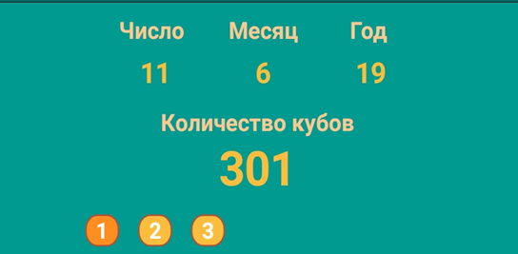
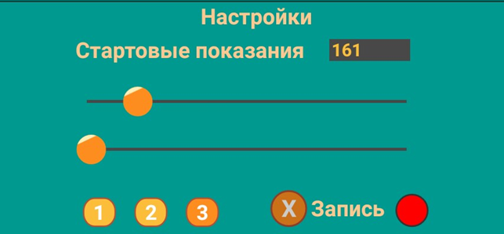
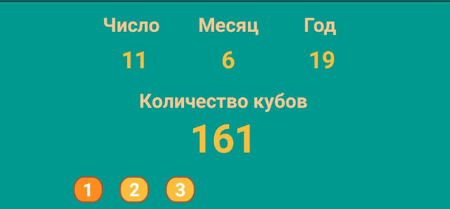
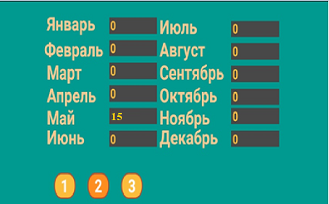
Демонстрация работы системы мониторинга
Главный экран
Экран настроек и сохранения данных
Главный экран и изменёнными данными
Экран просмотра годовых показаний

Slide 8
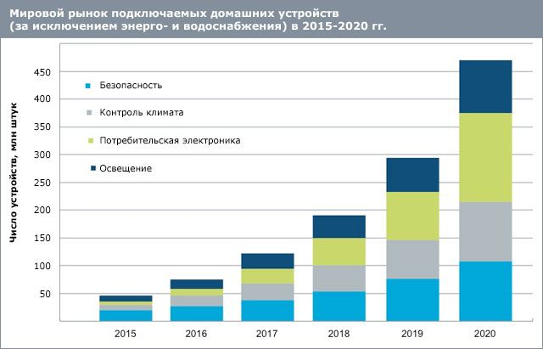
Заключение
Как итог, хотелось бы отметить то, что концепция “умных домов” со временем лишь будет развиваться, исходя из статистики собранной и проанализированной журналом Security News
и разработанная система мониторинга отлично вписывается в неё.
Статистика мирового рынка о количестве “умных” устройств

Slide 9
Благодарю за внимание!

